Slide 1

6
1
3
مراجعة
الدرس 12
الدرس 11
الدرس 10
الدرس 9

Slide 2






أيقونات توجيهية
توجيهات الأستاذ(ة)
تعيين تلميذ للإجابة
المرور بين الصفوف
عرض فيديو
المرور للشريحة الموالية بعد عرض الفيديو
العمل في ثنائيات

Slide 3
برمجة الأسبوع الثاني
(ة)خاص بالأستاذ
الدرس 6
الدرس 5
القسمة(2)
القسمة (1)
الدرس 8
الدرس 7
حل المسائل –قيمة الجزء-
القسمة(3)
المراجعة
مراجعة دروس الأسبوع 2

Slide 4
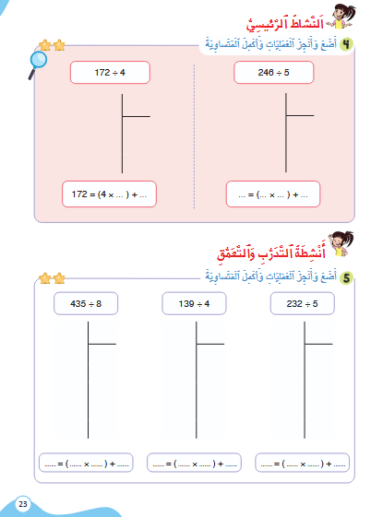
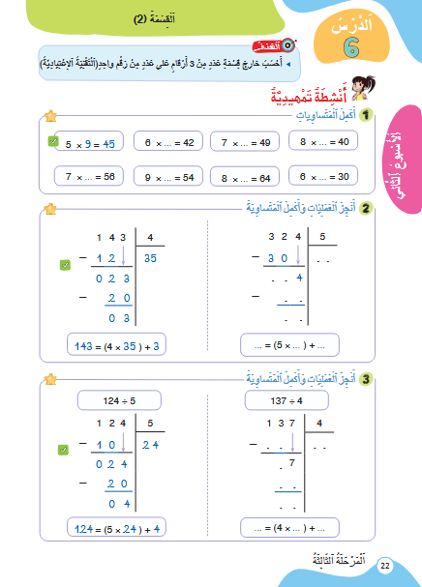
درس اليوم
الْقِسْمَةُ (2)
(ة)خاص بالأستاذ

Slide 5




(ة)خاص بالأستاذ
مراحل الدرس
افتتاح الدرس:
5
1
نمذجة
7
2
ممارسة الموجهة
30
3
ممارسة المستقلة
15
6
اختتام الدرس
5

Slide 6
(ة)خاص بالأستاذ
عند نهاية الدرس
على الأقل 80% من المتعلمين سيكونون قادرين على:
حِسَابِ خارِج قِسْمَةٍ عَدَدٍ مِنْ ثَلاثَةِ أَرْقامٍ عَلى عَدَدٍ مِنْ رَقْمِ وَاحِدِ )الْتَقْنِيَةُ الْإعْتِيادِيَّةُ(

Slide 7




مرحباً سنتابع درسا جديدا مع مجد وندى

Slide 8

(ة)خاص بالأستاذ
افتتاح الدرس
1
تصحيح الأنشطة المنزلية
الحساب الذهني
أنشطة تمهيدية
5

Slide 9
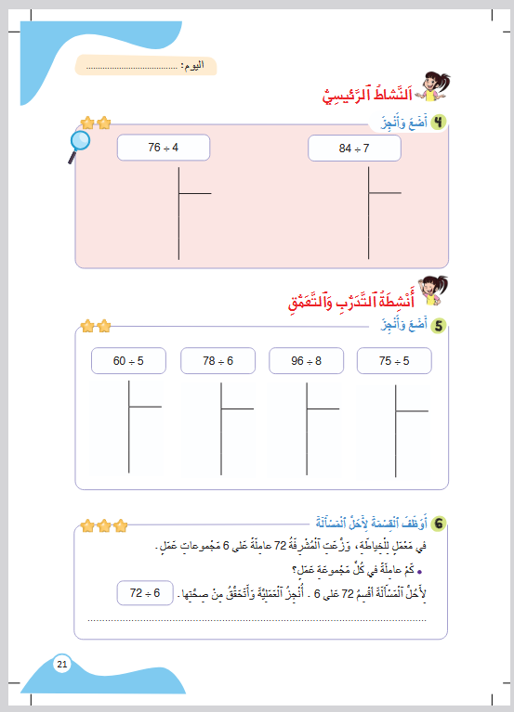
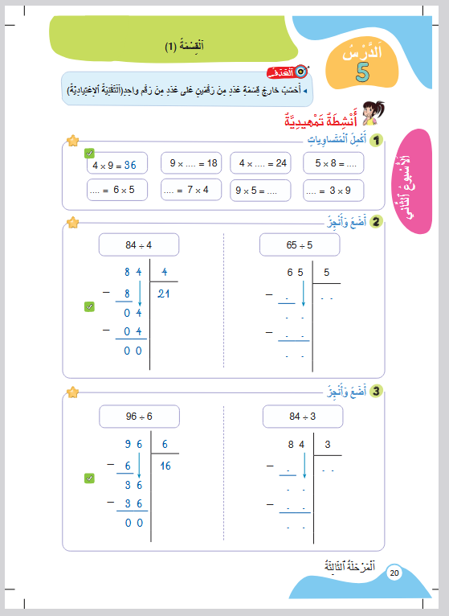
انتبهوا جيدا! في المنزل، ستنجزون كل الأنشطة المتبقية على الصفحتين: 20 و21.

Slide 10
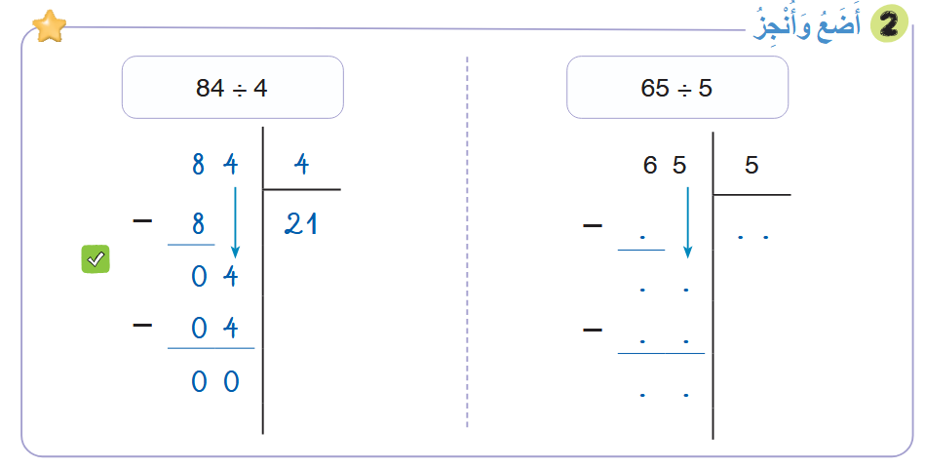
صححوا.
1
5
3
1
5
5 1
0 0

Slide 11
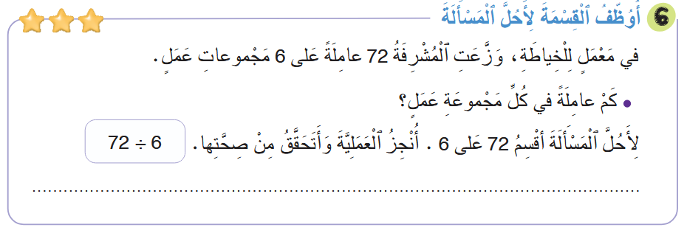
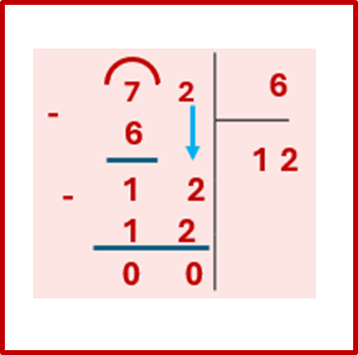
صححوا التمرين رقم6.
في كُلِّ مَجْموعَةٍ 12 عامِلَةً.

Slide 12
(ة)خاص بالأستاذ
افتتاح الدرس
1
تصحيح الأنشطة المنزلية
الحساب الذهني
أنشطة تمهيدية

Slide 13
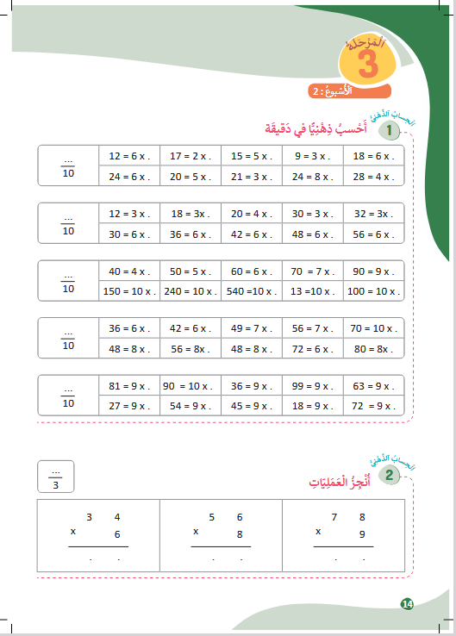

خذوا كراسة الحساب الذهني، ص 14، سنصحح الواجب المنزلي.

Slide 14

لديكم دقيقة واحدة لتنجزوا الجداءات التالية. دوّنوا النتيجة فقط في دفاتركم.
A
12 = 3x …..
مِثالٌ :
A
4
اُكْتُبواْ في دَفاتِرِكُمْ:

Slide 15
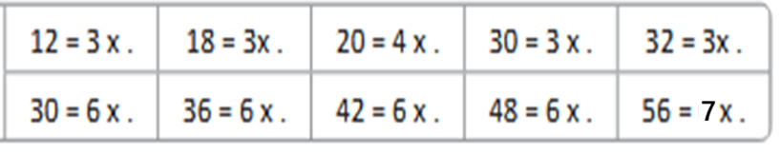

عرض فيديو الحساب الذهني

Slide 16
صححوا
4 6 5 10 16
5 6 7 8 8

Slide 17
(ة)خاص بالأستاذ
افتتاح الدرس
1
تصحيح الأنشطة المنزلية
الحساب الذهني
أنشطة تمهيدية

Slide 18


خذوا ألواحكم.

Slide 19


اكتبوا على اللوحة خارج القسمة فقط.
...
2
8
=
$$÷$$

Slide 20
ارفعوا ألواحكم.

Slide 21

صححوا.
=
8
4
2
$$÷$$

Slide 22
اكتبوا على اللوحة خارج القسمة فقط.
18
....
=
3
$$÷$$

Slide 23
ارفعوا ألواحكم.

Slide 24

صححوا.
18
=
3
6
$$÷$$

Slide 25
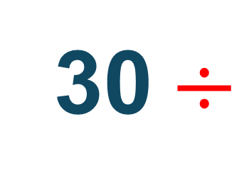
احسبوا بسرعة .
30 $÷$
...
6
=

Slide 26
ارفعوا ألواحكم.

Slide 27

صححوا. من يشرح كيف حصل على الجواب الصحيح.
5
6
30 $÷$
=

Slide 28


(ة)خاص بالأستاذ
النمذجة
2
حِسَابِ خارِجِ قِسْمَةِ عَدَدٍ مِنْ ثَلاثَةِ أَرْقامٍ عَلى عَدَدٍ مِنْ رَقْمٍ وَاحِدٍ )الْتَقْنِيَةُ الْاعْتِيادِيَّةُ(
7

Slide 29


مرحباً، سنتعرف حساب خارج قسمة عدد من ثلاثة أرقام علة رقم واحد باعتماد التقنية الاعتيادية.

Slide 30

عرض فيديو النمذجة.

Slide 31
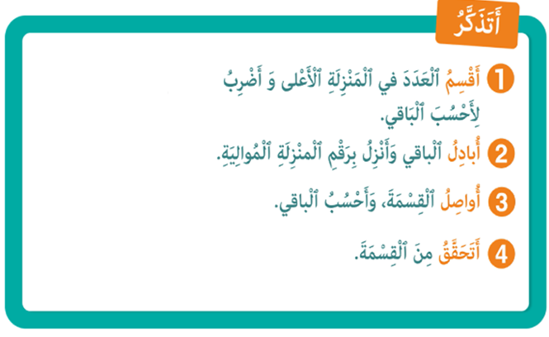
لنتذكر ما تعلمناه مع مجد وندى؛

Slide 32
(ة)خاص بالأستاذ
ممارسة موجهة
3
النشاط 1
النشاط 2
النشاط 3
10

Slide 33

خذوا الألواح

Slide 34

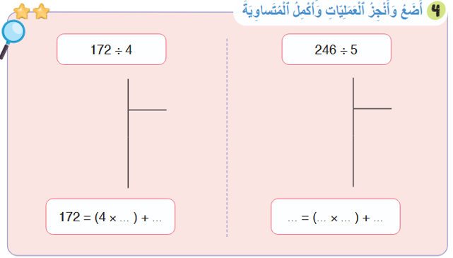
انتبهوا .سنطبق نفس خطوات مجد وندى لإنجاز عمليات القسمة.

Slide 35
خذوا الألواح

Slide 36
انتبهوا، سنتبع نفس خطوات مجد وندى لننجز عمليات القسمة ونتححق بالمتساوية.

Slide 37

ماذا نفعل في الخطوة الأولى؟
أَتَحَقّقُ
4
أُواصِلُ
3
أُبادِلُ
2
أَقْسِمُ
1

Slide 38
ضعوا العملية على الألواح واقسموا العدد في المنزلة الأكبر على 4 ثم احسبوا الباقي.
أَتَحَقّقُ
4
أُواصِلُ
3
أُبادِلُ
2
أَقْسِمُ
1
أَقْسِمُ

Slide 39
ارفعوا الألواح.

Slide 40
صححوا. 1 أصغر من 4 أخذ رقمين . 17فيها 4 ، 4 مرات . أكتب 1 في الخارج . ثم أضرب وأحسب الباقي. 17 ناقص 16 يساوي 1.
أَتَحَقّقُ
4
أُواصِلُ
3
أُبادِلُ
2
أَقْسِمُ
1
1 7 2
-
4
1 6
1
4

Slide 41
ماذا نفعل في الخطوة الثانية؟
أَتَحَقّقُ
4
أُواصِلُ
3
أُبادِلُ
2
أَقْسِمُ
1
1 7 2
-
4
1 6
1
4

Slide 42
على ألواحكم. واصلوا العملية و بادلوا الباقي وأضيفوا إليه العدد في منزلة الوحدات.
أَتَحَقّقُ
4
أُواصِلُ
3
أُبادِلُ
2
أَقْسِمُ
1
1 7 2
-
4
1 6
1
4

Slide 43
ارفعوا الألواح.

Slide 44
صححوا. أقول : الباقي واحد أو عشرة واحدة أو 10وحدات . أنزل ب 2 يصبح لدي 12 وحدة.
أَتَحَقّقُ
4
أُواصِلُ
3
أُبادِلُ
2
أَقْسِمُ
1
1 7 2
-
4
1 6
1
4
2

Slide 45
ماذا نفعل في الخطوة الثالثة؟
أَتَحَقّقُ
4
أُواصِلُ
3
أُبادِلُ
2
أَقْسِمُ
1
1 7 2
-
4
1 6
1
4
2

Slide 46
واصلوا القسمة على الألواح ووزعوا 12 على 4 واحسبوا الباقي.
أَتَحَقّقُ
4
أُواصِلُ
3
أُبادِلُ
2
أَقْسِمُ
1
1 7 2
-
4
1 6
1
4
2

Slide 47
ارفعوا الألواح.

Slide 48
صححوا. 12 فيها 4 ، 3 مرات . يمكن أن أستعين بجدول الضرب : 4 مرات 3 تعطي 12
أضرب 3 في 4 ، أحصل على 12 أنقص 12 من 12 يبقى 0.
أَتَحَقّقُ
4
أُواصِلُ
3
أُبادِلُ
2
أَقْسِمُ
1
1 7 2
-
4
1 6
4
1
3
2
-
1
2
00

Slide 49
ماذا نفعل في الخطوة الرابعة ؟
أَتَحَقّقُ
4
أُواصِلُ
3
أُبادِلُ
2
أَقْسِمُ
1
1 7 2
-
4
1 6
4
1
3
2
-
1
2
00

Slide 50
على ألواحكم ، تحققوا من القسمة وأتمموا المتساوية.
أَتَحَقّقُ
4
أُواصِلُ
3
أُبادِلُ
2
أَقْسِمُ
1
1 7 2
-
4
1 6
4
1
3
2
-
1
2
00

Slide 51
من يعيد سردية عملية القسمة.
انتداب أحد المتعلمين وتتبع الإنجاز خطوة خطوة.
1 7 2
-
4
1 6
4
1
3
2
-
1
2
00

Slide 52
الآن . أتمموا المتساوية على الألواح.
أَتَحَقّقُ
4
أُواصِلُ
3
أُبادِلُ
2
أَقْسِمُ
1
1 7 2
-
4
1 6
4
1
3
2
-
1
2
00

Slide 53
ارفعوا الألواح.

Slide 54
صححوا. المقسوم هو: 172 . المقسوم عليه 4 ، الخارج 43 والباقي 0.
أَتَحَقّقُ
4
أُواصِلُ
3
أُبادِلُ
2
أَقْسِمُ
1
1 7 2
-
4
1 6
4
1
3
2
-
1
2
00
43
0

Slide 55
(ة)خاص بالأستاذ
ممارسة موجهة
3
النشاط 1
النشاط 2
النشاط 3
10

Slide 56
خذوا الألواح

Slide 57
على الألواح، أنجزوا العملية الثانية باتباع نفس الخطوات.لديكم دقيقتان.
1 7 2
-
4
1 6
4
1
3
2
-
1
2
00
43
0

Slide 58
انجزوا العملية على الالواح

Slide 59
صححو.
انتداب تلميذ لبنجز العملية آخر ليتحقق بواسطة المتساوية.
1 7 2
1 6
4
2 4 6
5
-
2 0
4
-
49
1
3
2
-
1
2
0
4
6
00
45
01
43
0
2 46
49
5
1

Slide 60
(ة)خاص بالأستاذ
ممارسة موجهة
3
النشاط 1
النشاط 2
النشاط 3
10

Slide 61

الآن، افتحوا كراساتكم على الصفحة 22

Slide 62

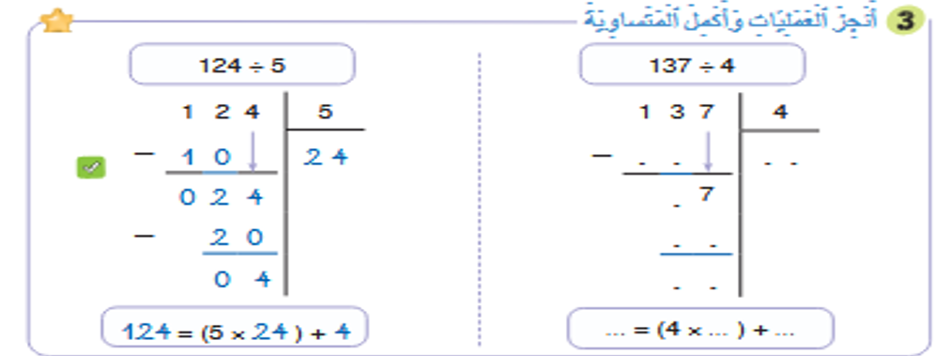
سنطبق نفس الخطوات في هذا النشاط؛ سأشرح التعليمة. انتظروا الانطلاقة

Slide 63
صححوا
4 3
2 1
1
6 1
0
1
137
34
1

Slide 64

الآن، ستشتغلون في ثنائيات.

Slide 65
كل واحد يقارن إنجازه مع زميله. تأكدوا أنكم اتبعتم الخطوات بشكل سليم.

Slide 66
(ة)خاص بالأستاذ
ممارسة مستقلة
6
أنجز بمفردي
10

Slide 67
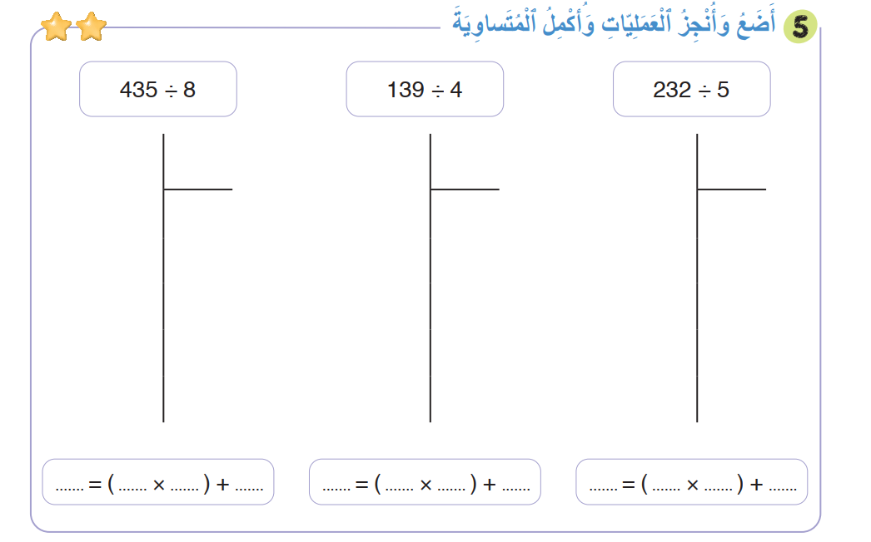
على الصفحة 23، أنجزوا النشاط رقم 5
سأمر بين الصفوف لأتحقق من إنجازاتكم وأصحح كراساتكم

Slide 68
صححوا.
4 3 5
8
1 3 9
4
2 3 2
5
-
4 0
1 2
20
-
54
34
-
46
9
1
2
5
0
3
3
0
0
-
3 2
1 6
3 0
-
-
03
03
02
435
8
54
3
139
4
34
3
232
5
46
2

Slide 69
(ة)خاص بالأستاذ
اختتام الدرس
5
3

Slide 70
انتبهوا جيدا! في المنزل، ستنجزون كل الأنشطة المتبقية على الصفحتين: 22 .

Slide 71
إلى اللقاء. في الحصة القادمة، سنقوم بتصحيح التمارين المنجزة في المنزل.

Slide 72


(ة)خاص بالأستاذ
(ة)خاص بالأستاذ
بناء على إنجازات المتعلمين خلال الممارسة المستقلة

